Slide 1
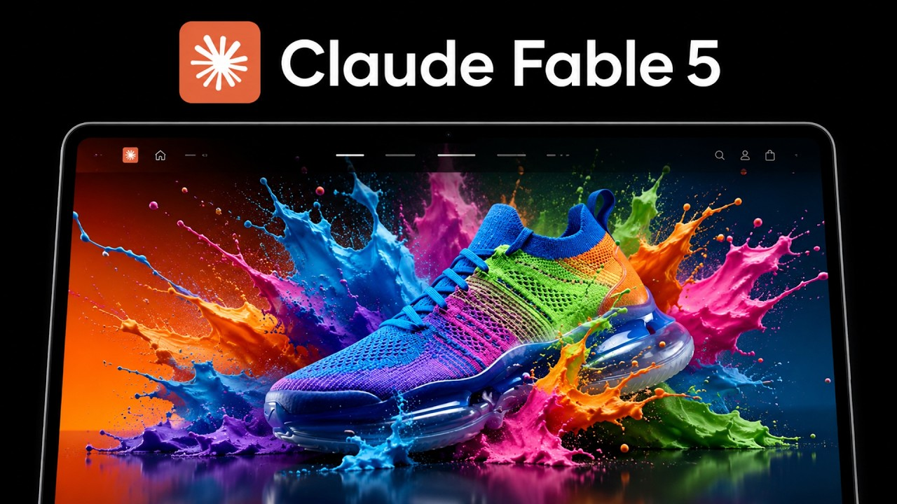
DREAMLABS COLLECTOR
Claude Fable 5 Built a $10K Website in Minutes
이 영상은 Claude Fable 5와 Higgsfield MCP를 활용하여 고품질의 3D 스타일 웹사이트를 신속하게 구축하는 방법을 소개합니다. 단순한 랜딩 페이지를 넘어, 시각적으로 몰입감 있고 영화 같은 경험을 제공하는 웹사이트를 AI로 제작하는 데 중점을 둡니다. Claude Fable 5는 웹사이트의 구조, 레이아웃 및 전반적인 방향을 설정하는 데 기여하며, Higgsfield MCP는 프리미엄급 시각 자료 생성을 담당합니다. 이를 통해 기업이 실제로 비용을 지불할 만한 수준의 에이전시급 웹사이트를 AI의 도움으로 단시간에 구현할 수 있음을 보여줍니다. 본 영상은 AI 기반 웹사이트 구축 및 판매 가능성을 탐구합니다.
CHANNEL
VIDEO ID
Zubair Trabzada | AI Workshop
1UmjkWlqKe0
source: https://www.youtube.com/watch?v=1UmjkWlqKe0 | video_id: 1UmjkWlqKe0 | generated: 2026-06-12T16:09:15Z

Slide 2
Executive Summary
영상 시청 전 빠른 정보 습득을 위한 요약
SUMMARY
이 영상은 Claude Fable 5와 Higgsfield MCP를 활용하여 고품질의 3D 스타일 웹사이트를 신속하게 구축하는 방법을 소개합니다. 단순한 랜딩 페이지를 넘어, 시각적으로 몰입감 있고 영화 같은 경험을 제공하는 웹사이트를 AI로 제작하는 데 중점을 둡니다. Claude Fable 5는 웹사이트의 구조, 레이아웃 및 전반적인 방향을 설정하는 데 기여하며, Higgsfield MCP는 프리미엄급 시각 자료 생성을 담당합니다. 이를 통해 기업이 실제로 비용을 지불할 만한 수준의 에이전시급 웹사이트를 AI의 도움으로 단시간에 구현할 수 있음을 보여줍니다. 본 영상은 AI 기반 웹사이트 구축 및 판매 가능성을 탐구합니다.
source: https://www.youtube.com/watch?v=1UmjkWlqKe0 | video_id: 1UmjkWlqKe0 | generated: 2026-06-12T16:09:15Z

Slide 3
Video Structure
영상 구성과 논리 흐름
01
AI 기반 웹사이트 데모 및 개요
02
Claude Fable 5 및 Higgsfield MCP 워크플로우 설정
03
프롬프트 템플릿 및 스타일 복제 기법
04
3D 웹사이트 구축 실습 (자동차 브랜드 예시)
05
AI 웹사이트 판매 전략 및 검토
06
추가 섹션 구현 및 최종 고려사항 (비용, 반복)
source: https://www.youtube.com/watch?v=1UmjkWlqKe0 | video_id: 1UmjkWlqKe0 | generated: 2026-06-12T16:09:15Z

Slide 4
Key Ideas
정보게시물로 전환할 핵심 아이디어
01
Claude Fable 5 (AI 언어 모델)
02
Higgsfield MCP (시각 자료 생성 도구)
03
AI 기반 3D 스타일 웹사이트 디자인
04
시네마틱 및 몰입형 웹 경험
05
프롬프트 엔지니어링을 통한 웹사이트 구조 및 시각 자료 생성
06
에이전시급 고품질 웹사이트 신속 구축
source: https://www.youtube.com/watch?v=1UmjkWlqKe0 | video_id: 1UmjkWlqKe0 | generated: 2026-06-12T16:09:15Z

Slide 5
DreamLabs Application
DreamLabs 내부 적용 관점
01
신속한 프로토타이핑 및 아이디어 시각화: 새로운 서비스나 제품 아이디어를 위한 고품질 웹사이트 프로토타입을 빠르게 생성하여 내부 검토 및 외부 피드백에 활용.
02
클라이언트 제안서 및 데모 강화: 잠재 고객에게 제공할 서비스의 시각적 데모나 제안서에 AI 생성 웹사이트 요소를 통합하여 설득력 증대.
03
내부 디자인 및 마케팅 자산 생성: DreamLabs 자체의 마케팅 캠페인이나 내부 프로젝트를 위한 시각적으로 매력적인 웹 페이지 또는 섹션을 효율적으로 제작.
04
AI 기반 디자인 워크플로우 연구: Claude Fable 5 및 Higgsfield MCP와 같은 도구를 활용하여 AI가 디자인 프로세스에 미치는 영향을 연구하고 최적화된 워크플로우 개발.
05
새로운 비즈니스 모델 탐색: AI를 활용한 웹사이트 구축 및 판매 서비스의 잠재력을 평가하고 DreamLabs의 서비스 포트폴리오 확장 가능성 모색.
source: https://www.youtube.com/watch?v=1UmjkWlqKe0 | video_id: 1UmjkWlqKe0 | generated: 2026-06-12T16:09:15Z

Slide 6
Verification Required
모델 추론/metadata 한계/원본 확인 필요
01
"10K 웹사이트를 몇 분 만에 구축" 주장의 실제 검증: 영상에서 제시된 웹사이트의 실제 가치와 구축 소요 시간을 객관적으로 확인해야 합니다.
02
Claude Fable 5 및 Higgsfield MCP의 실제 성능 및 안정성: 생성된 코드의 품질, 커스터마이징 용이성, 배포 과정의 복잡성 등을 상세히 검토해야 합니다.
03
3D 스타일 웹사이트의 브라우저 호환성 및 성능 최적화: AI가 생성한 3D 요소들이 다양한 환경에서 원활하게 작동하는지 확인이 필요합니다.
04
영상 게시일의 불일치: `published_at`이 2026년 6월 10일로 미래 시점으로 되어 있어, 영상의 실제 공개 시점 및 내용의 최신성을 확인해야 합니다.
05
저작권 및 라이선스 문제: AI가 생성한 시각 자료 및 코드의 상업적 사용 시 저작권 및 라이선스 관련 문제가 없는지 확인해야 합니다.
source: https://www.youtube.com/watch?v=1UmjkWlqKe0 | video_id: 1UmjkWlqKe0 | generated: 2026-06-12T16:09:15Z

Slide 7
Source & Download Metadata
게시물과 문서 산출물 추적 정보
METADATA
Title: Claude Fable 5 Built a $10K Website in Minutes
Channel: Zubair Trabzada | AI Workshop
Video ID: 1UmjkWlqKe0
Source URL: https://www.youtube.com/watch?v=1UmjkWlqKe0
Playlist ID: PLHwM6idVO2zyqi2IZeDAiP5QBqRXd2Zyh
Generated at: 2026-06-12T16:09:15Z
Source basis: metadata_and_model_inference
source: https://www.youtube.com/watch?v=1UmjkWlqKe0 | video_id: 1UmjkWlqKe0 | generated: 2026-06-12T16:09:15Z

